Slide 1


Mišraus mokymosi kursas
„Įtraukiojo užimtumo skatinimas diegiant atviras inovacijas GLAM sektoriuje“
3 modulis: KOMUNIKACIJA IR BENDRADARBIAVIMAS
3 užsiėmimas
Parengė: VINCO
Šį projektą Nr. 2022-1-AT01-KA220-ADU-00008513 finansavo Europos Sąjunga. Tačiau išreiškiamas požiūris ar nuomonė yra tik autoriaus (-ių) ir nebūtinai atspindi Europos Sąjungos ar OeAD-GmbH požiūrį ir nuomonę. Nei Europos Sąjunga, nei pagalbą teikianti institucija negali būti laikoma už juos atsakinga.

Slide 2
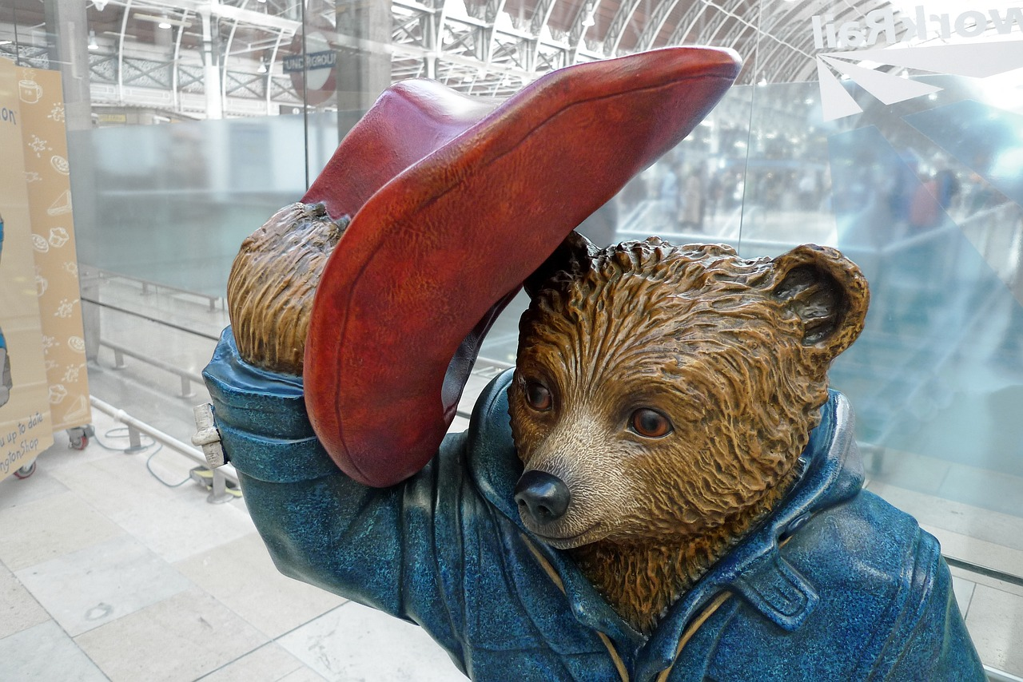

Netiketas internete

Slide 3

Kas yra netiketas – ar galėtumėt prisiminti?
Netiketas = tinklas + etiketas
...teisingas ar priimtinas naudojimosi internetu būdas.
Tiesiog būkite:
pagarbūs
draugiški

Slide 4

Trumpas vaizdo įrašas kaip priminimas...

Slide 5

Parašykite kvietimą

Slide 6

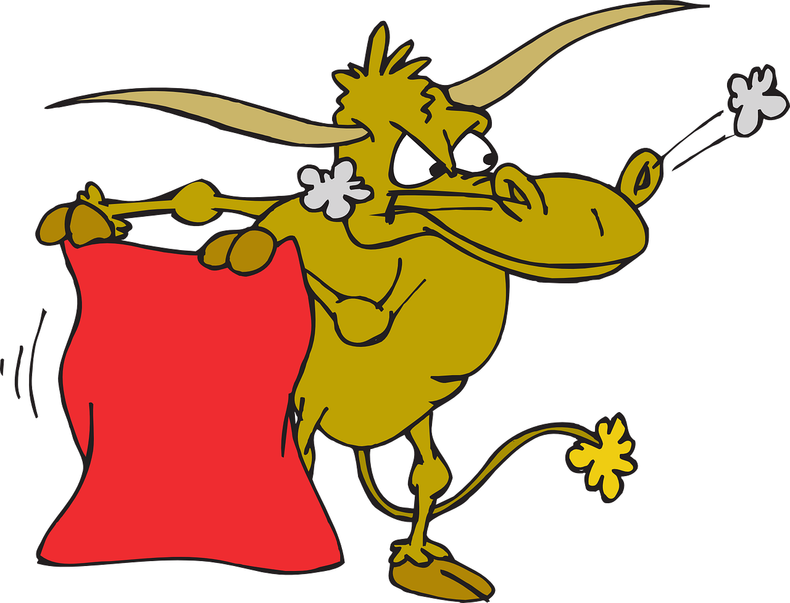
Įžeidinėjimų audra

Slide 7
Kaip elgsitės ateityje?

Slide 8






„Įtraukiojo užimtumo skatinimas diegiant atviras inovacijas GLAM sektoriuje“
Projekto Nr: 2022-1-AT01-KA220-ADU-00008513

